Slide 1
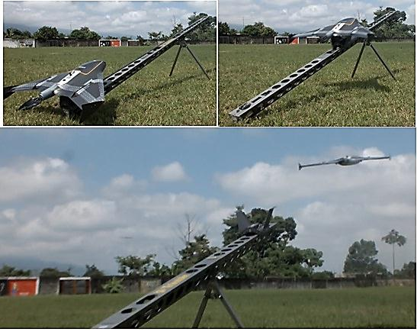
ESCUELA POLITÉCNICA DEL EJÉRCITO CARRERA DE INGENIERÍA GEOGRÁFICA Y MEDIOAMBIENTE
“GENERACIÓN DE CARTOGRAFÍA BÁSICA A DETALLE MEDIANTE UNA METODOLOGÍA DE TOMA CON AVIONES NO TRIPULADOS (UAV’s).”.
Elaborada por :
Lady Victoria Angulo Valencia
Dirigida por:
Ing. Eduardo Kirby
Ing. Pablo Pérez
Sangolqui , 2014

Slide 2
CONTENIDO
Justificación.
Objetivos
Generalidades
Características constructivas de UAV
Especificaciones Técnicas
Proceso Fotogramétrico
Control de Calidad
Conclusiones.
Recomendaciones

Slide 3
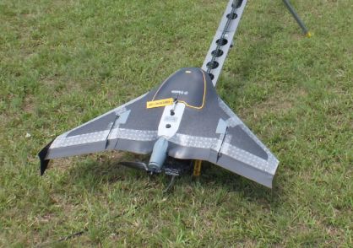
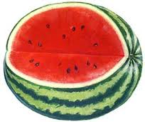
1. JUSTIFICACIÓN
Avance Tecnológico en sistemas de obtención fotogramétrica
Desarrollos civiles Sistemas UAV
Aplicaciones de observación aérea utilizando la tecnología de los UAVs en el Ecuador
Obtención de información en lugares de difícil acceso
Medios para la generación de cartografía a detalle

Slide 4
2. OBJETIVOS
2.1. Objetivo General
Generar cartografía básica a detalle mediante una metodología de toma con aviones no tripulados (UAV’s).

Slide 5
2.2. Objetivos Específicos
Realizar el análisis de las características constructivas que debe cumplir un UAV para fines cartográficos.
Caracterizar el proceso fotogramétrico digital para la elaboración de ortofotos tomadas con dispositivos UAV.
Establecer el pliego de especificaciones técnicas para la generación de cartografía básica 1:1000 ó 1:5000 mediante el empleo de UAV’s.
Determinar un procedimiento para el control de calidad de los productos fotogramétricos.
Aplicar los procesos fotogramétricos para obtención de cartografía en la parroquia Montalvo, cantón Montalvo, Provincia de Los Ríos.

Slide 6
3. GENERALIDADES
Evolución del proceso fotogramétrico, soluciones óptico mecánicas de tipo analógico a las analíticas
Entrada de la Informática en la fotogrametría
(hardware y software)
Fotogrametría digital
Imagen digital
Aviones no tripulados UAV
Superan Limitaciones
Robótica
Informática
Microsensores
Niveles de resolución
Económico
Adquisición
Notes:
se superan ciertas limitaciones en los cuatro niveles de resolución (espacial, espectral, radiométrica y temporal), económicamente viables y de diversas aplicaciones en el mundo civil (Yuste, Vargas, & Moya, 2013). En la actualidad, la fotogrametría

Slide 7
3.1. Marco legal para UAV
ACTUALMENTE NO EXISTE MARCO LEGAL QUE REGULE EL USO DE UAV EN EL PAÍS.
REGULACIÓN DE OPERADORES DE AERONAVES CIVILES PILOTADAS POR CONTROL REMOTO. ESPAÑA-2014
Régimen de comunicación previa al vuelo AESA (5 días antelación)
Limitaciones de espacio aéreo de acuerdo a factores de riesgo
Las aeronaves de peso mayor a 2 kg y menor de 25 kg podrán operar:
Vehículos aéreos de peso mayor a 25 kg deben ser inscritos.
Seguro obligatorio de responsabilidad civil
En espacio aéreo no controlado
Dentro del alcance visual del piloto
Distancia de piloto y aeronave no mayor de 500 m
Altura de vuelo no mayor de 120 m.

Slide 8
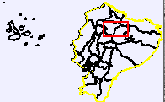
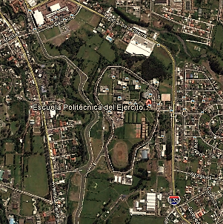
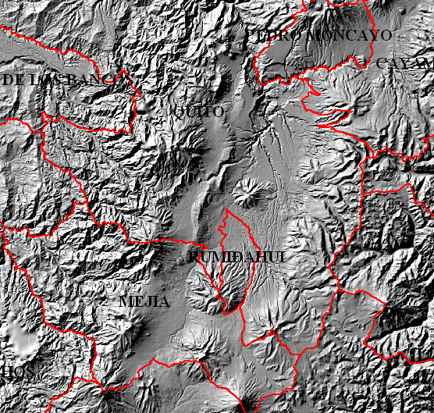
3.2. Zona de estudio
Área de pruebas
1
Provincia de Pichincha, noreste de Sangolquí, cantón Rumiñahui
Coordenadas: 0°18´43.07”S; 78°26´44.80” O y 0°19´08.84” S; 78°26´44.68” O,
Universidad de las fuerzas Armadas- ESPE
Notes:
El área de pruebas y aplicación del equipo UAV está dividida en dos partes, la primera parte (A), en la que se realizarán las pruebas de campo necesarias para la investigación es la Universidad de las fuerzas Armadas- ESPE (Figura 1.1), localizada en la provincia de Pichincha, al noreste de Sangolquí, cantón Rumiñahui, entre las coordenadas geodésicas: 0°18´43.07”S; 78°26´44.80” O y 0°19´08.84” S; 78°26´44.68” O, a una altura promedio de 2500 m.s.n.m.

Slide 9
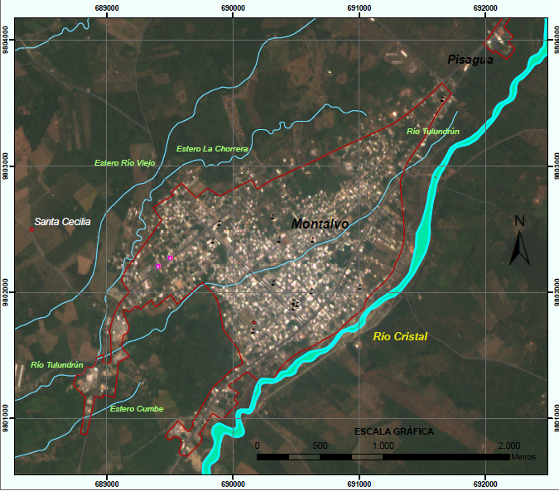
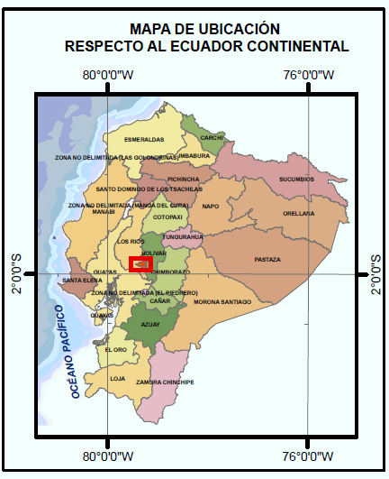
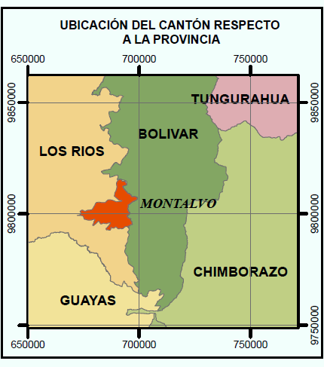
- Captura de información
Área de aplicación
2
- Generación de cartografía
básica a detalle
Notes:
se encuentra ubicada en la Provincia de Los ríos, Cantón Montalvo, parroquia urbana Montalvo (Figura 1.2.), localizada en las estribaciones de la cordillera Occidental, a 35 kilómetros de Babahoyo,

Slide 10
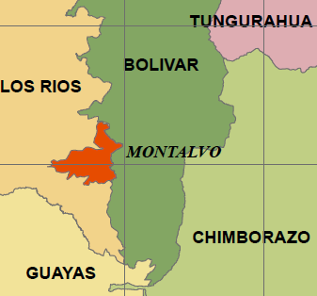
Cantón Montalvo
Datos Generales
Extensión | 382 km^{2,} 87% se utiliza en cultivos agrícolas.
Límites | Norte cantón Caluma Sur y oeste con el cantón Babahoyo; Este con el cantón Balzapamba
División administrativa | Parroquia urbana Montalvo Parroquia rural La Esmeralda
Clima/Precipitación | Tropical Monzón (AM) (Clasificación Kóeppen); pluviosidad anual de 1000 a 1500 mm y una temperatura de 24 a 25°C. Estación seca desde junio hasta noviembre, Lluviosa enero a mayo o junio.
Topografía | Superficie plana (rango altitudinal desde 6 hasta 400 m.s.n.m), limitada en la parte oriental por cordones montañosos: Lomas Toquilla, Santa Marianita, Santa Ana (norte y sur), San Jorge y San Vicente; con alturas que fluctúan entre los 400 y 500 m.s.n.m.
Notes:
Cultivos agrícolas de ciclo corto, entre los que predominan: MAÍZ o TRIGO
tropical Monzón (AM), de acuerdo con la clasificación Kóeppen, con un rango altitudinal desde 6 hasta 400 m.s.n.m., una pluviosidad anual de 1000 a 1500 mm y una temperatura de 24 a 25°C.
predomina un régimen monzónico, es decir que existe un solo periodo de sequía más o menos largo y un exceso de lluvias apreciable
estación seca se extiende desde de junio hasta noviembre o diciembre, la lluvia comienza en enero o diciembre y termina en mayo o junio

Slide 11
4. FUNDAMENTO TEÓRICO
UAV
Un vehículo aéreo motorizado que no lleva un operador humano
Puede ser prescindible o recuperable
Utiliza fuerzas aerodinámicas(elevación)
Vuelo de forma autónoma o control remoto
Transporta carga útil letal o no letal
Estación en tierra: complementa la instrumentación y capacidades embarcadas

Slide 12
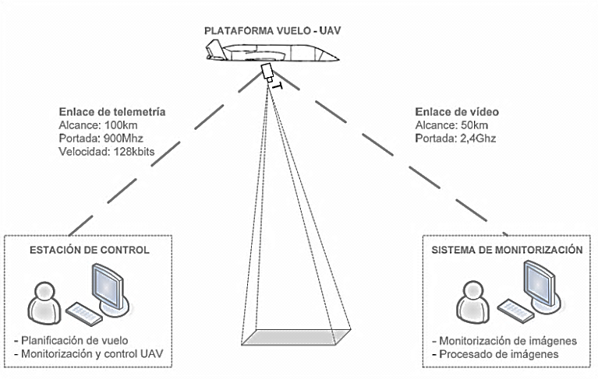
Descripción sistema UAV
Fuente: Valdivia, 2007
Notes:
El segmento aéreo: plataforma aérea, la carga útil y parte del sistema de comunicaciones
El segmento de tierra: el sistema de control de la aeronave y su carga, equipos de comunicaciones y la estación de control de tierra (planificación de la misión y control de la misión (control de vuelo y control de la carga).

Slide 13
Clasificación de los UAV

Slide 14
Aplicaciones más comunes de los UAV
Misiones civiles de los UAV
Principales aplicaciones
Gestión del territorio
Comercial
Ciencias de la Tierra
Seguridad Nacional
Obtención de datos para cartografía
Gestión de crisis originadas por desastres naturales
Monitoreo de Oleoductos y Gaseoductos
Monitoreo de Redes Alta Tensión
Monitorización de infraestructura energética
Control de tráfico marítimo
Investigación de una escena de crimen
Monitoreo Ambiental
Control de cosechas, agricultura y paisaje
Monitoreo de tormentas y desastres naturales
Misiones de control de narcotráfico
Minería
Uso catastral

Slide 15
CARACTERÍSTICAS CONSTRUCTIVAS

Slide 16
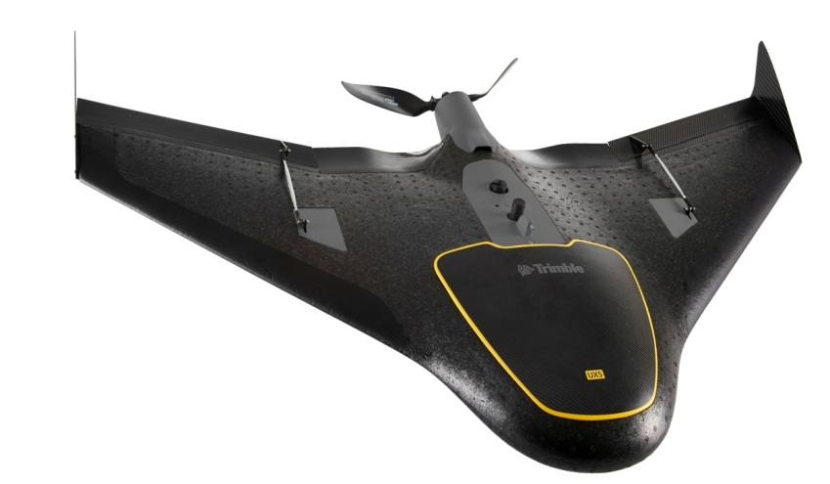
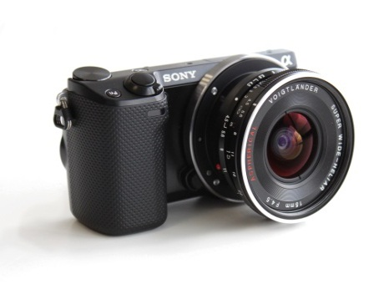
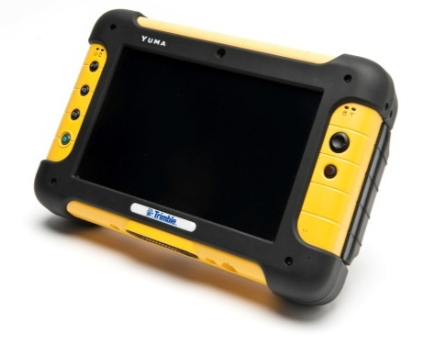
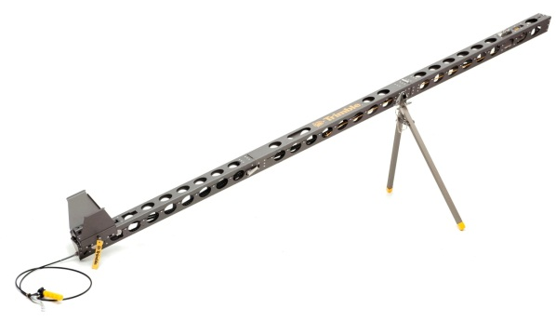
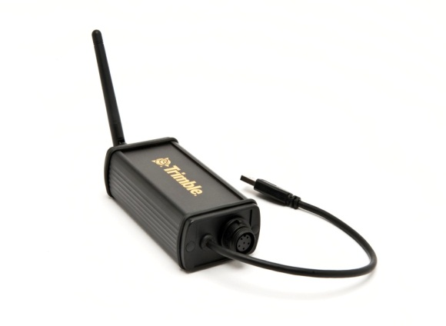
UX5 aerial imaging solution
Cámara
Trimble Tablet
UX5
Peso | 2,5 kg
Dimensiones | 100x65x10 cm
Superficie Alar | 3,4 m2
Poder de arranque | 700W
Ángulo de despegue | 30°
Velocidad crucero | 80 km/h
Ángulo de aterrizaje | 14°
Tiempo de preparación | 5 minutos
Aerial Imaging
Lanzador
Modem comunicación

Slide 17
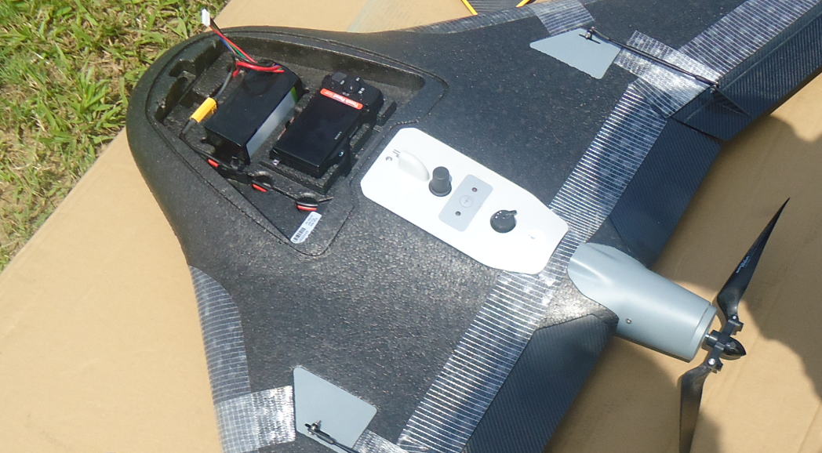
Regulador
Batería
Antena GPS
Alerones Móviles
Antena RF
Cable de poder
Motor
Cámara Sony NEX 5R
Servos
Élices
COMPONENTES DEL UX5
Alerones Fijos
Notes:
Además la cámara cuenta con un sensor Infrarrojo LED, el mismo que le permite recibir las instrucciones de la ebox para el disparo
Los componentes de la ebox:
Autopiloto para la navegación
Sensor de posicionamiento GPSL1, y antena
3 giróscopos como sensores de orientación
3 acelerómetros para medidas de aceleración
Modem para comunicaciones vía radio, con una antenna RF
La frecuencia de RF utilizado es de 2,4 GHz.
Sensor de presión dinámica para medición de velocidad aérea tubo de Pitot
Sensor de presión estática para medición de la altura
Descarga conector para la descarga de los archivos de registro de la eBox a la GCS.

Slide 18
YAW
Control de SERVOS
PITCH – cambia la altura de vuelo
ROLL – cambia la dirección del vuelo
Notes:
Heading (Yaw) – Rotación relacionada al eje Z
Pitch – rotación relacionada al eje X
Roll – rotación relacionada al eje Y
heading (aleo), pitch (cabeceo), roll (giro)

Slide 19
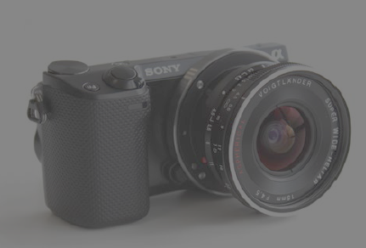
Cámara Digital Sony NEX 5R
Componentes | Descripción
Cámara | Sony NEX 5R
Sensor | APS-C (CMOS)
Tamaño del sensor | 23.5 x 15.6 mm
Resolución | 16.1 MP
Tamaño de la Imagen | 4912 x 3264 px 4.8 x 4.8 μm
Sensibilidad ISO | Equivalente a ISO 100 – 25600
Tiempo de exposición | 1/1000 s - Auto
Peso cámara (cuerpo) | 218 g
Lente externa | Voigtländer
Distancia focal física | 15.5172 mm
Focal | 22.5 mm
Apertura relación | 1: 4.5
Apertura mínima | F22
Peso del lente | 105 g
Ángulo de visión | 75.87°

Slide 20
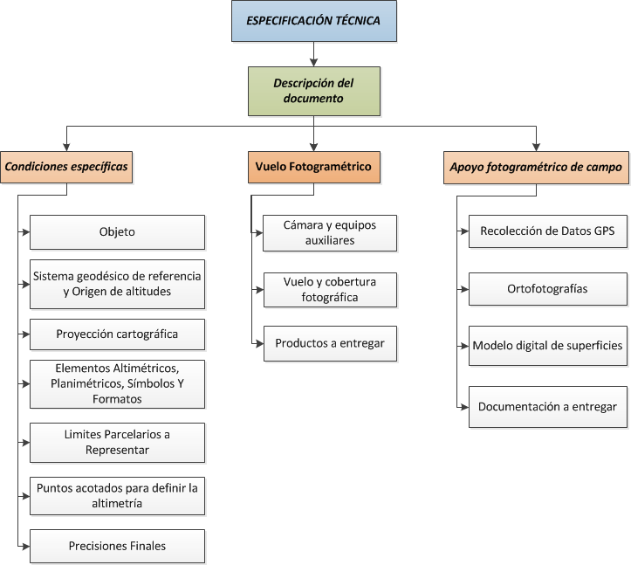
5. ESPECIFICACIONES TÉCNICAS PARA GENERACIÓN DE CARTOGRAFÍA BÁSICA MEDIANTE UAVs.

Slide 21
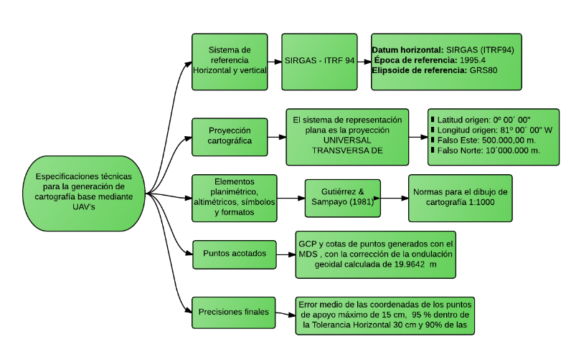
Condiciones específicas

Slide 22
Parámetros establecidos para el vuelo y la cobertura fotográfica
Parámetro | Especificaciones | Detalles
Avión | Trimble UX5 | Sistema de imágenes aéreas de ala fija.
Planificación del vuelo | Software Trimble Aerial Imaging | Área de vuelo a través Trimble Tablet y aplicación GCS (Ground control station) Aerial Imaging.
Condiciones ambientales | Sistema de cámara y componentes | Temperaturas exteriores entre -25°C y +48°C. Viento en contra máximo de 65 km/h. La lluvia ligera es aceptable. Techo de vuelo máximo probado 5000 m, y lanzamiento de 4250m.
Tamaño de píxel y altura de vuelo | La altura de vuelo será de 180 m AGL (Above groud level) | El tamaño de píxel para toda la pasada será de 0.057 m ± 10%
Dirección de las pasadas | Perpendicular el viento | La aeronave no tripulada siempre volará perpendicular a la dirección del viento predominante.
Recubrimiento | Longitudinal 80% Transversal 80% | El solape de imágenes puede variar entre 60%y 90%
Determinación de la escala de vuelo | Determinación del tamaño de GSD

Slide 23
Productos a entregar
Parámetro | Especificaciones | Detalles
Planificación del vuelo | Archivos Aerial Imaging | Planificación de vuelo con el software Aerial Imaging
 | Ficheros Shape | Capa de puntos de los centros de fotografía. Capa de líneas que definirán las líneas de vuelo. Polígono del área de toma de la fotografía aérea.
Base de datos del vuelo | Registros GNSS/IMU del vuelo | Archivo que contenga los siguientes parámetros para cada pasada: Pasada Identificador de foto Latitud y Longitud (grados sexagesimales con expresión decimal). Coordenadas UTM. Altura elipsoidal (h) en metros. Omega Ω (roll), Phi φ (Pitch) y Kappa Κ (Yaw) en grados sexagesimales con expresión decimal.
Fotogramas digitales en formato JPEG | Colección de imágenes en RGB (8 bits por banda | Se entregará el proyecto con nivel de procesado L1.
Informes | Informe de ajuste de la misión de vuelo | Informe de ajuste de misión generado por el TBC (Trimble bussines Center), contiene la estadística de los puntos de paso y los residuales de los puntos de control terrestre.

Slide 24
Recolección de datos GPS
Parámetro | Condición
Equipo | Receptores GPS de doble frecuencia L1/L2 y código C/A.
Solución | Solución de registro Fija.
PDOP | ≤4
Intervalo de registro | 30 segundos
Número de satélites | ≥5
Máscara de elevación | 10°
Tiempo de observación | ≥15 minutos
Precisión horizontal | 0.050 m + 1.000 ppm
Precisión vertical | 0.100 m + 1.000 ppm

Slide 25
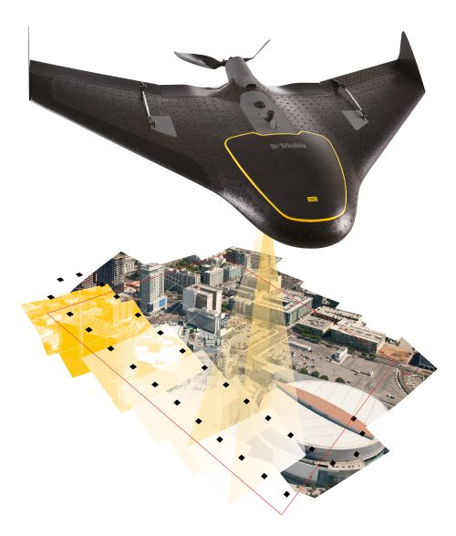
6. PROCESO FOTOGRAMÉTRICO

Slide 26
Proceso fotogramétrico
El proceso fotogramétrico para la obtención de productos fotográficos mediante UAV’s tiene características muy similares al proceso fotogramétrico convencional.
PROCESO FOTOGRAMÉTRICO MEDIANTE UAV’s
Aspecto Terrestre
Aspecto Aéreo
Aspecto de Gabinete

Slide 27
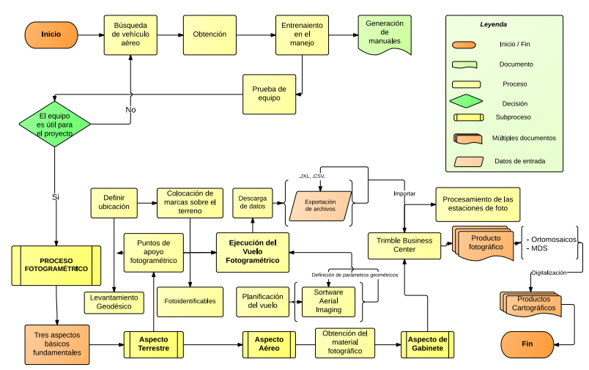
Diagrama de flujo del proceso fotogramétrico seguido en el proyecto
Notes:
La idea inicial del proyecto era realizar la toma de fotografías con el equipo “Spreading Wings s800”, pero debido a dificultades encontradas dentro del proceso de entrenamiento con el equipo, no se pudo ejecutar el proyecto de la manera planificada inicialmente.

Slide 28
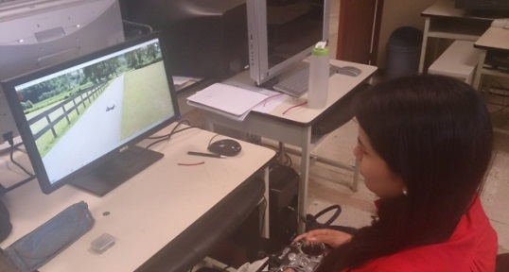
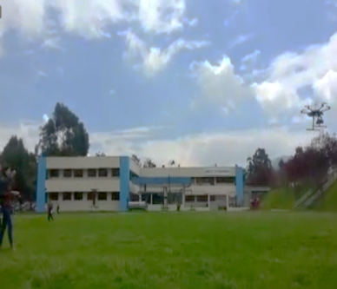
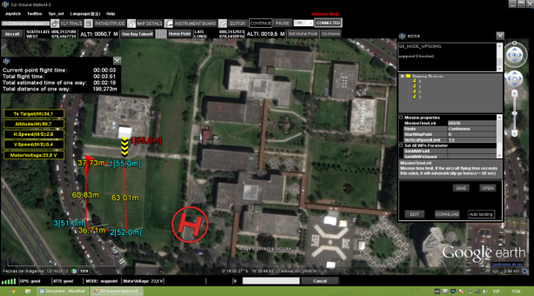
6.1. Obtención de equipos y Entrenamiento
Hexacóptero “Spreading Wings s800”
Prácticas en el simulador de vuelo
Real Flight G4.5
Modo simulador
Prácticas de vuelo
Modo GPS
Plan de vuelo
Notes:
Equipo proporcionado por el IEE, como colaboración para la realización del estudio de “Tecnología Espacial y Geofísica en la Gestión de Riesgos Geodinámicos Externos para la Prevención y Mitigación de Inundaciones y Crecidas Torrenciales”, en el cual participa ESPE y la Senescyt.

Slide 29
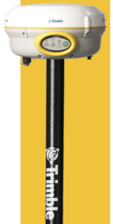
6.2. Etapas del proyecto fotogramétrico
Área de vuelo
Parroquia urbana de Montalvo, Provincia de Los Ríos
Software Aerial Imaging
Levantamiento geodésico
Imagen satelital RapidEye
Mínimo de 5 puntos de control
Aspecto terrestre
Puntos de apoyo fotogramétrico o Ground Control Points
Área=1.21 km²
Notes:
La imagen satelital RapidEye (2010-2012) de resolución espacial 7m, fue proporcionada por el IEE.
Levantamiento geodésico. BASE: pto línea de nivelación (IGM) XII-L7, código XII-L7-64 (2013), método estático: 2h36min, postproceso estación RIOP ubicada a 73,047km de distancia. MÓVIL: 5 ptos, método estático rápido, tiempo rastreo de 15 a 30min.

Slide 30
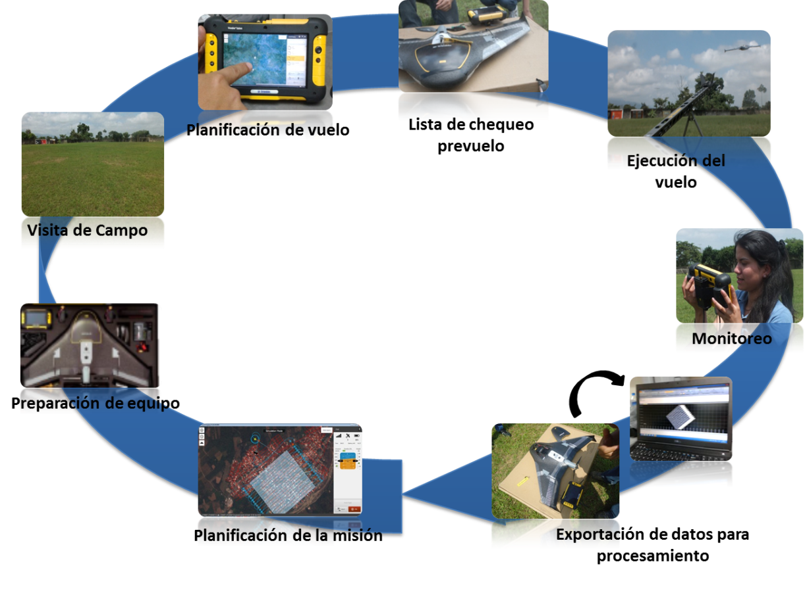
6.2. Etapas del proyecto fotogramétrico
Aspecto aéreo

Slide 31
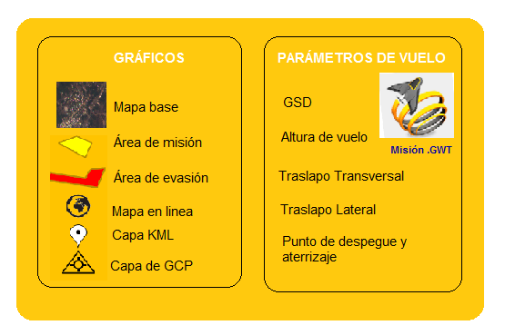
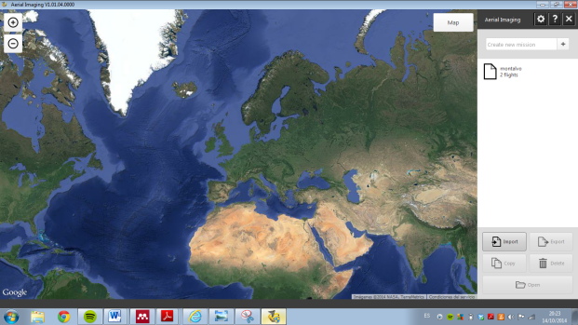
6.2. Etapas del proyecto fotogramétrico
Mapas digitales (raster o vector)
Software de planificación de vuelo Trimble Access Aerial Imaging
Google Earth, OpenStreet
Formato GeoTiff
Puntos, líneas o polígonos en formato Kml

Slide 32
6.2. Etapas del proyecto fotogramétrico
Trimble Access Aerial Imaging
Navegación en directo con el UX5
La misión de vuelo
Área, altura y traslapo
Reportes de batería, velocidades de viento, dirección y altura
Parámetros del vuelo
Tamaño del GSD (software automáticamente)
Tiempo estimado de vuelo y número de líneas de trayectoria

Slide 33
6.2. Etapas del proyecto fotogramétrico
Parámetros geométricos de la planificación
Cálculos de fotogrametría convencional

Slide 34
6.2. Etapas del proyecto fotogramétrico
Fórmulas fotogramétricas para el cálculo de los parámetros de vuelo.

Slide 35
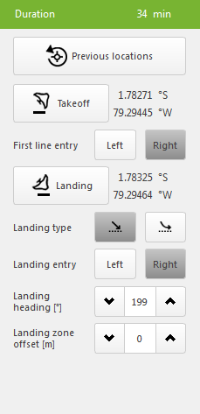
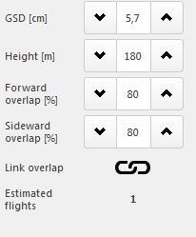
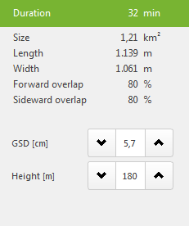
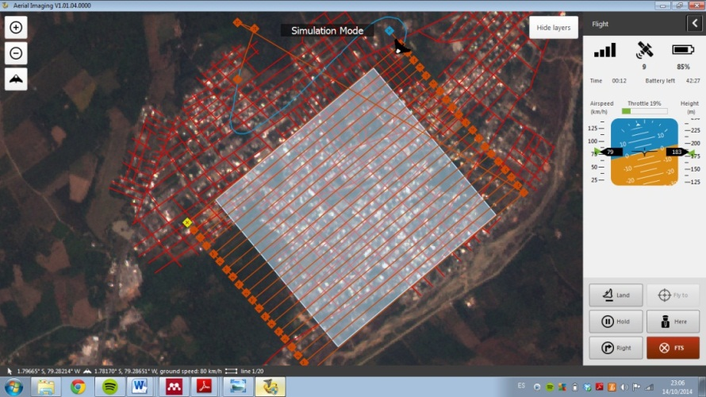
6.2. Etapas del proyecto fotogramétrico
Creación del Plan de vuelo
Parámetros de aterrizaje programados
Resultados calculados
Parámetros ingresados
Simulación de vuelo y aterrizaje

Slide 36
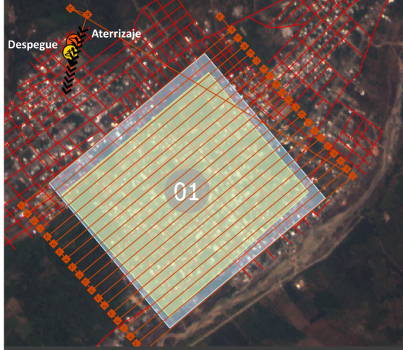
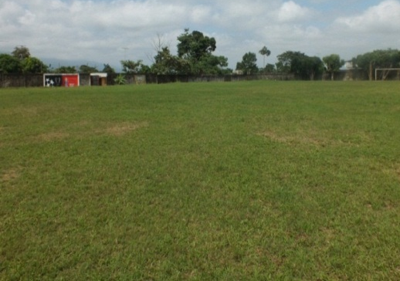
6.2. Etapas del proyecto fotogramétrico
Ejecución del vuelo fotogramétrico
4. Verificación de los parámetros de la misión
1. Marca de identificación
3. Preparación del equipo
2. Selección del Lugar de despegue y aterrizaje

Slide 37
6.2. Etapas del proyecto fotogramétrico
Medidas de seguridad

Slide 38
6.2. Etapas del proyecto fotogramétrico
Medidas de seguridad

Slide 39
6.2. Etapas del proyecto fotogramétrico
Vuelo fotogramétrico
Punto de inicio de la trayectoria
Check list de pre-vuelo

Slide 40
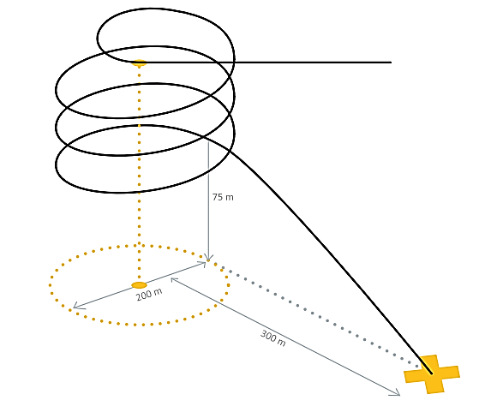
6.2. Etapas del proyecto fotogramétrico
Vuelo fotogramétrico
Círculo de aterrizaje
Check list de post vuelo

Slide 41
Aspecto de Gabinete
Procesamiento de Datos | Ajuste de estaciones de foto, ingreso y pinchado de puntos de control, ajuste con puntos de control, reporte de errores y generación de productos fotográficos (Ortofoto y MDS)
Generación de productos cartográficos | Determinación de unidades a mapear, digitalización, Depuración, Toponimia, definición de estilos y producción del plano cartográfico 1:1000.

Slide 42
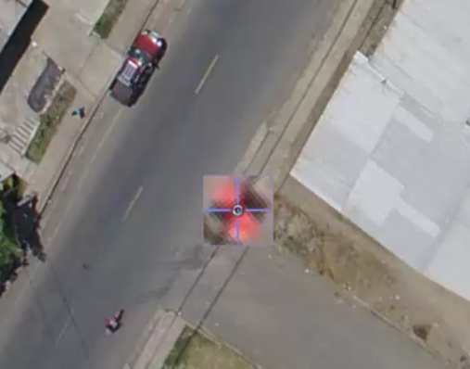
Procesamiento de datos
Ajuste con puntos de paso
Identificación automática de puntos homólogos (puntos de paso) en imágenes adyacentes
Procesamiento de datos
Módulo Fotogrametría del Programa Trimble Business Center Versión 3.20
Ajuste con puntos de control
Mínimo 5 observaciones por punto de control, elección de las mejores imágenes para el pinchado.

Slide 43
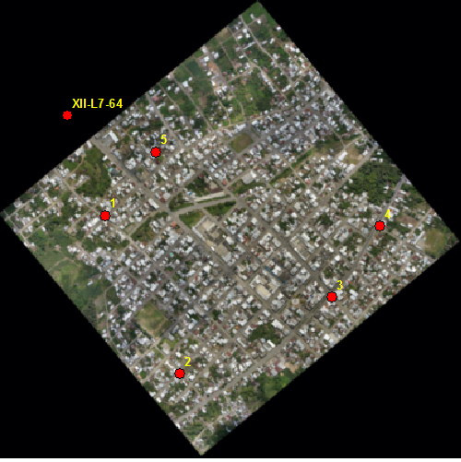
Puntos de control
PUNTO | ESTE | NORTE | ELEVACIÓN
XII-L7-64 | 689814,351 | 9802482,85 | 55,5688
1 | 689940,963 | 9802145,01 | 54,6968
2 | 690193,145 | 9801613,97 | 53,3578
3 | 690703,55 | 9801870,49 | 62,7278
4 | 690864,638 | 9802109,91 | 69,5418
5 | 690110,381 | 9802359,91 | 59,6048
Coordenadas de los puntos de control ingresados al TBC

Slide 44
6.2. Etapas del proyecto fotogramétrico
Condiciones de la Cartografía
Toponimia
Topónimos de la zona
Referencia Geográfica
Elementos a representar
Cuadrícula
cada 100 m con una línea de 3 mm
Notes:
Los planos se dibujaron considerando los colores, normas y signos convencionales que se especifican en el Anexo 10 tomado de Gutierrez & Sampayo (1981), algunos de los que fueron modificados para brindar un estilo más personal al dibujo.

Slide 45
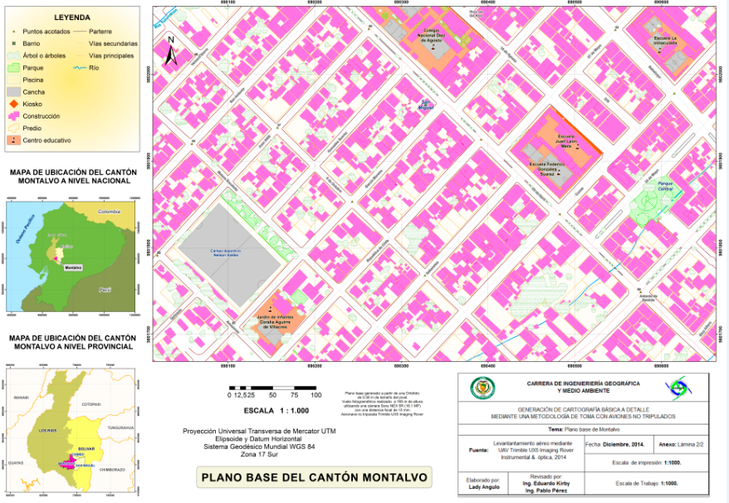

Slide 46
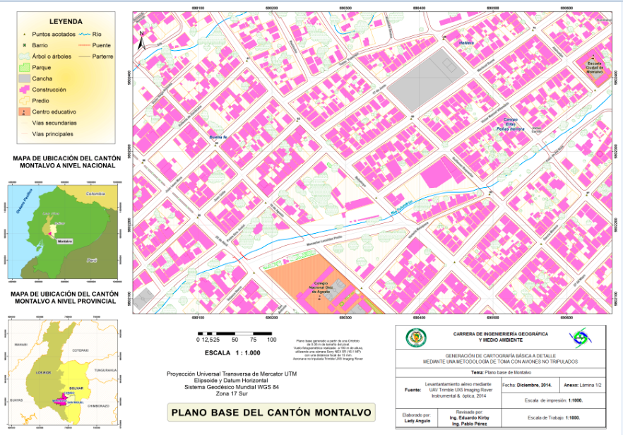

Slide 47
CONTROL DE CALIDAD DE LOS PRODUCTOS FOTOGRAMÉTRICOS

Slide 48
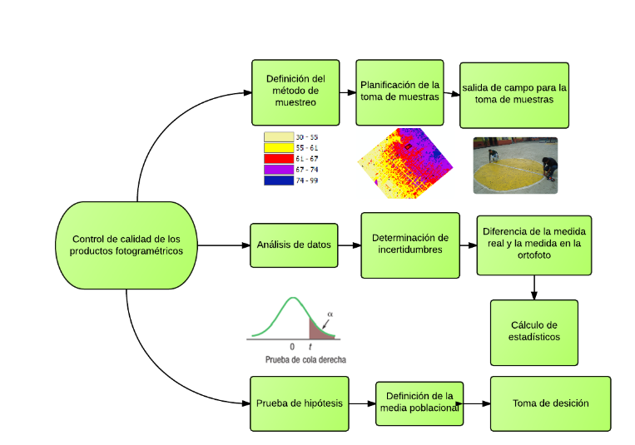

Slide 49
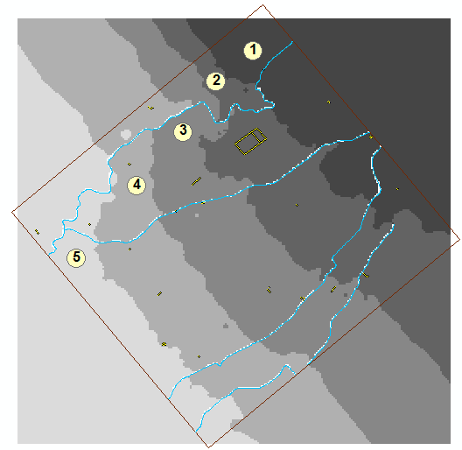
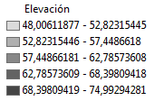
MUESTREO DE DATOS
Método de muestreo
Variable auxiliar
Altura
MDS
Estrato | Número de Muestras
1 | 4
2 | 5
3 | 9
4 | 7
5 | 2
Notes:
Interpolación de alturas IDW (Inverso a la distancia ponderada), el cual presentó una clara división en clases, dándonos como resultado 5 zonas de elevaciones diferentes dentro de la ortofoto.
El número de muestras planificadas en escritorio fue de 27, las mismas que se distribuyeron aleatoriamente a lo largo de todo el ortomosaico, identificando los lugares más óptimos para realizar la medición

Slide 50
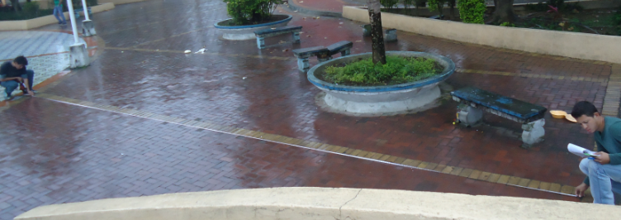
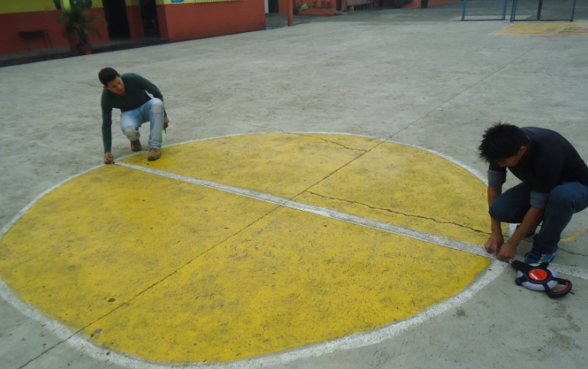
TOMA DE DATOS EN CAMPO

Slide 51
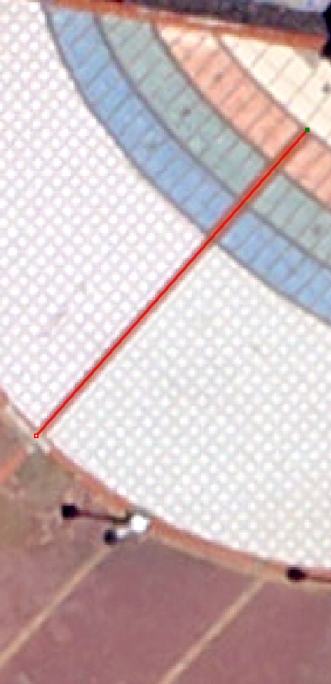
Determinación de errores
Medición | Distancia en la ortofoto (m) | Distancia en el terreno (m) | Diferencia (m)
1 | 11,83180 | 11,81000 | 0,02180
2 | 10,01400 | 10,03600 | -0,02200
3 | 45,91460 | 45,90000 | 0,01460
4 | 5,27979 | 5,26000 | 0,01979
5 | 9,84536 | 9,88000 | -0,03464
6 | 7,66291 | 7,63000 | 0,03291
7 | 7,71916 | 7,69000 | 0,02916
8 | 25,41650 | 25,45000 | -0,03350
9 | 5,63269 | 5,65000 | -0,01731
10 | 9,94666 | 9,93000 | 0,01666
11 | 9,90152 | 9,89000 | 0,01152
12 | 19,96150 | 20,00000 | -0,03850
13 | 13,90050 | 14,06000 | -0,15950
14 | 8,47202 | 8,49500 | -0,02298
15 | 8,44871 | 8,49500 | -0,04629
16 | 16,47530 | 16,46000 | 0,01530
17 | 3,62278 | 3,60000 | 0,02278
18 | 17,80120 | 17,80000 | 0,00120
19 | 9,99079 | 10,00000 | -0,00921
20 | 10,03370 | 10,00000 | 0,03370
21 | 92,50440 | 92,52000 | -0,01559
22 | 42,65010 | 42,64000 | 0,01010
23 | 13,44420 | 13,46000 | -0,01580
24 | 18,77080 | 18,75000 | 0,02080
25 | 15,98880 | 15,98000 | 0,00880
Notes:
Los datos registrados en campo se documentaron en una libreta, la misma que contenía el identificador de cada una de las muestras en la ortofoto, debido al estado del clima, no pudieron ser concluidas las 27 muestras y en su lugar se tomaron 25, siendo eliminadas una muestra del estrato número 1 y una del estrato número 4.

Slide 52
PRUEBA DE HÍPÓTESIS
Los datos presentan una media muestral de 0,02697785880 m
H_{O}: µ≤0.060
H₁: µ>0.060
Nivel de confianza de los datos del 95%,
Definición del estadístico de prueba t
$t=\frac{x̅̅−μ}{\frac{s}{\sqrt{n}}}=\frac{0,02697785880−0,060}{\frac{0,029585752}{\sqrt{25}}}$=-5,14
𝑡=(𝒙̅̅−𝝁)/(𝒔/√𝒏)=(0,02697785880−0,060)/(0,029585752/√25)=-5,14
Valor crítico 1,711
CASO 1

Slide 53
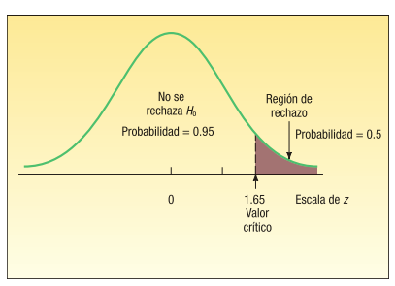
Formulación de la regla de decisión
- 5.14
1.711
Valor Crítico
Escala t
El valor calculado para t, cae dentro de la región de aceptación, por lo tanto se acepta la H₀, que manifiesta que el error de las mediciones son menores que el tamaño del píxel y se rechaza la H_{1.}

Slide 54
CASO 2
H_{O}: µ≤0.060
H₁: µ>0.060
Nivel de confianza de los datos del 95%,
Definición del estadístico de prueba t
$$valor crítico=0.06+1.711∗0.005917=0.07$$
𝑣𝑎𝑙𝑜𝑟 𝑐𝑟í𝑡𝑖𝑐𝑜=0.06+1.711∗0.005917=0.07
$$Valor crítico=µ_{o}+t_{α}∗Δ\overline{x}$$
𝑉𝑎𝑙𝑜𝑟 𝑐𝑟í𝑡𝑖𝑐𝑜=µ_𝑜+𝑡_𝛼∗𝛥𝑥 ̅

Slide 55
x=0,02697
Escala t
0.07
Valor Crítico
Se acepta Ho para un nivel de confianza del 95%

Slide 56
ANÁLISIS REPORTE DE AJUSTE DE MISIÓN DE VUELO
Informe | Punto | Este (m) | Norte (m) | Elevación (m)
1 | 1 | 0,045185185 | 0,089259259 | 0,027407407
 | 2 | 0,051612903 | 0,091290323 | 0,031290323
 | 3 | 0,032173913 | 0,106956522 | 0,034347826
 | 4 | 0,03962963 | 0,073703704 | 0,026666667
 | 5 | 0,0456 | 0,0668 | 0,0204
2 | 1 | 0,018181818 | 0,035454545 | 0,009090909
 | 2 | 0,026153846 | 0,019230769 | 0,006153846
 | 3 | 0,024 | 0,025 | 0,006
 | 4 | 0,02 | 0,02 | 0,004
 | 5 | 0,017142857 | 0,033571429 | 0,008571429
3 | 1 | 0,019230769 | 0,026153846 | 0,008461538
 | 2 | 0,020769231 | 0,015384615 | 0,006153846
 | 3 | 0,016 | 0,025 | 0,007
 | 4 | 0,019 | 0,017 | 0,006
 | 5 | 0,016428571 | 0,030714286 | 0,007857143
RESIDUALES POR PUNTO
DESVIACIONES ESTÁNDAR
Informe | Este (m) | Norte (m) | Elevación (m)
1 | 0,029837006 | 0,052977106 | 0,02265033
2 | 0,0157785 | 0,01832755 | 0,00872169
3 | 0,01576221 | 0,01607132 | 0,00710616

Slide 57
RESULTADOS

Slide 58
Como resultado del procesamiento se obtuvieron los siguientes productos fotogramétricos: una ortofoto ajustada con puntos de control en RGB, de tamaño 25946 columnas x 25682 filas, con una resolución espacial de 6 cm y resolución radiométrica de 8 bits; un MDS de 4633 columnas x 4585 filas, con un tamaño de píxel de 0,336 cm y una resolución radiométrica de 32 bits, y Una nube de puntos en formato .las.
Para los datos recogidos en campo se tiene una media de error en referencia al terreno de 0.021 m y una desviación estándar de 0.02958 m.
En relación a los datos reportados en los informes de ajuste de puntos de control, se observó una reducción significativa entre el primer informe generado con 135 observaciones y el tercer informe con 60 observaciones, dándonos como una media general para los residuales del tercer informe de 0,018285714 ± 0.015762 m en Este, 0,022850549 ± 0.016071 m en Norte y 0,007094505 ± 0.0071 m en Elevación.

Slide 59
CONCLUSIONES

Slide 60
Los objetivos y metas planteados inicialmente en el proyecto fueron cumplidos con éxito, permitiendo obtener un plano base a escala 1:1000., de la zona de estudio definida para el Cantón Montalvo aplicando una metodología de toma con Aviones no tripulados (UAV’s).
Mediante el análisis comparativo de las características constructivas que presentan los equipos utilizados en la presente investigación, se determinó que para fines de fotografía aérea con propósitos cartográficos, el vehículo no tripulado “Trimble UX5” presenta ventajas significativas en relación al “Spreading wings s800”, entre las que se destacan: autonomía, software especializado para el procesamiento de datos, sistema de control terrestre y procedimientos de seguridad automáticos.
La principal desventaja que presenta la solución de adquisición de imágenes aéreas “Trimble UX5” es la necesidad de contar con amplias zonas de despegue y aterrizaje, lo que dificulta la utilización en áreas montañosas.
El proceso fotogramétrico digital se realizó mediante el ajuste automático de las estaciones de vuelo, y el ajuste con puntos de control, los mismos que representa a la orientación relativa y absoluta del modelo estereoscópico, estas correcciones se ejecutaron en un promedio de 7 horas con un nivel de uso de cpu de la estación de trabajo, superior al 80%.

Slide 61
El ajuste del bloque fotogramétrico desplegó como productos del levantamiento aéreo, una ortofoto corregida mediante puntos de control terrestre, la misma que presentó una media de residuales de 0,018 ± 0.016 m en este; 0,023 ± 0.016 m en norte y 0,0071 ± 0.0071 m en elevación.
Se desarrolló un pliego de especificaciones técnicas para generación de cartografía mediante el uso de aviones no tripulados, con las características del proyecto: altura de vuelo de 180m, tamaño de píxel de 5.7 cm, traslapos longitudinales y transversales de 80%, área de recubrimiento de 1.21 km². Además define el sistema de coordenadas, sistema de proyección, consideraciones generales del vuelo, cámaras, equipos a utilizar, apoyo fotogramétrico y entregables.
El método aleatorio estratificado resultó útil en la realización de este proyecto, debido a que permitió cubrir el área de estudio en su totalidad en tiempos adecuados.

Slide 62
Los resultados de la evaluación geométrica a la Ortfototo ajustada con puntos de control muestran que a un nivel de significancia de 0.05, los datos se encuentran por debajo del umbral del error permisible, definido como 0.06 m, el mismo que representa la resolución espacial de la ortofoto.
Los planos a escala 1:1000 para la zona de estudio en el Cantón Montalvo, fueron desarrollados siguiendo las normas para el dibujo establecidas por Gutierrez & Sampayo (1981), con debidas modificaciones en el diseño, las mismas que permitieron imprimir originalidad al producto.

Slide 63
recomendaciones

Slide 64
Es necesario identificar los objetivos y finalidades del producto cartográfico previo a la definición de las especificaciones técnicas del proceso fotogramétrico, de esta forma se podrá analizar el equipo que mejor se adapte a los requerimientos y necesidades del usuario.
La distribución de los puntos de apoyo debe realizarse considerando una buena geometría en el plano, dando prioridad a las zonas de elevación pronunciada.
El programa TBC especifica un mínimo de 5 GCP para el ajuste por vuelo, sin embargo, para poder realizar un control de calidad en posición y altura a los productos generados (Ortofoto, MDS y Nube de puntos) en el procesamiento es necesario tomar más puntos de control posicional, dependiendo del nivel de confianza que se requiera.

Slide 65
Uno de los aspectos importantes a considerar en la realización de un vuelo con Aviones no tripulados, es que se debe contar con un Check list de prevuelo, ya sea automático como el del UX5 o generado mediante prácticas de vuelo como el Spreading wings S800.
Para un mejor entendimiento acerca del manejo y funcionamiento del equipo Trimble UX5 es necesario revisar la Guía del Usuario de Trimble (2013), en la que se identifica con claridad cada una de las acciones y condiciones de seguridad que se debe seguir en la realización de un vuelo.

Slide 66
GRACIAS POR SU ATENCIÓN
Video Resumen

